Slide 1


Reti e sicurezza informatica – Modulo I
(G. Ianni)
Orario di Ricevimento: Lunedì h12:00
Esercitatore: Dott.ssa Alessandra Martello
5: DataLink Layer
5-<number>
Notes:
Cambiare ORDINE: mettere back-off esponenziale subito dopo CSMA/CD
e mettere struttura del frame PRIMA di ARP

Slide 2
Programma
From top to bottom → from bottom to top
  Livello 2
    Sicurezza reti LAN e WLAN, VPN
  Livello 3
    IPSec e IPv6. NAT e firewall traversal.
  Livello 4
    SSL/TLS in pratica. Essere anonimi in rete.
  Livello 5
    Database security, autenticazione in pratica
5: DataLink Layer
5-<number>

Slide 3
Cose che serve sapere
Principi base di crittografia
Il programma di reti
Come si usa netkit
Le quattro paranoie dei sistemi informatici sicuri
  Autenticità
  Integrità
  Privacy
  Garanzia del servizio
5: DataLink Layer
5-<number>

Slide 4


Attacchi alla privacy
5: DataLink Layer
5-<number>

Slide 5
Attacchi all’autenticità e all’integrità
5: DataLink Layer
5-<number>

Slide 6
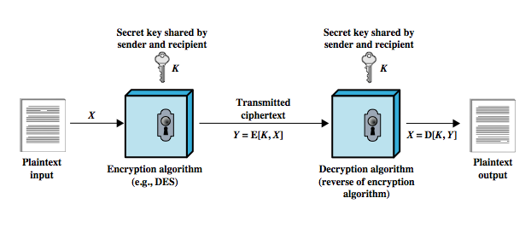
Crittografia simmetrica
5: DataLink Layer
5-<number>

Slide 7
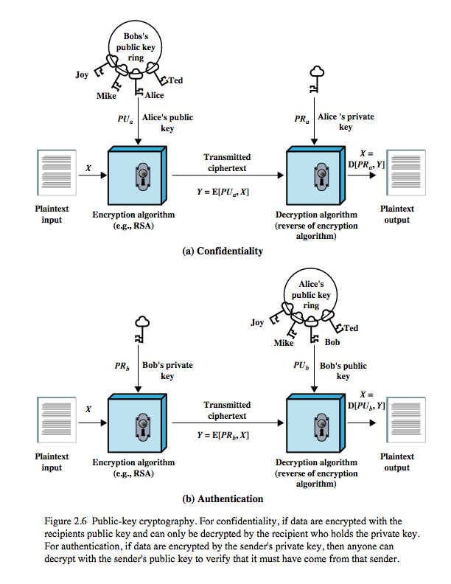
Crittografia asimmetrica - 1
5: DataLink Layer
5-<number>

Slide 8
Crittografia asimmetrica - 2
5: DataLink Layer
5-<number>

Slide 9
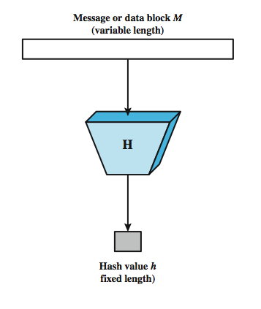
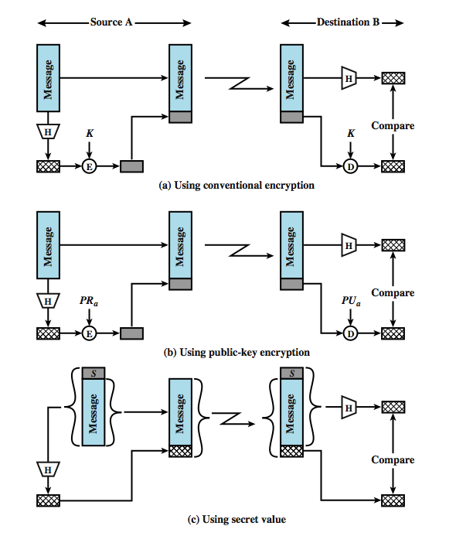
Funzioni hash sicure
5: DataLink Layer
5-<number>

Slide 10
Sicurezza e Link Layer
Obiettivo:
Capire come è fatto un dominio di collisione:
  protocolli di livello 2
  accesso condiviso allo stesso canale
  indirizzi di livello 2: indirizzi MAC
  trasferimento affidabile, controllo di flusso: stesse tecniche usate a livello 4
5: DataLink Layer
5-<number>

Slide 11



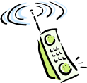

Link Layer: Introduzione
“link”
Chiameremo:
gli hosts e i router nodi
I canali di comunicazione che connettono direttamente dei nodi adiacenti sono detti link
  Link in rame, fibra ottica
  Link senza fili
  Link via satellite, ecc.
I pacchetti a livello 2 sono detti frame: contengono datagrammi di livello 3 (volendo anche più di un datagramma per frame)
Il livello data-link (livello 2) ha la responsabilità di
trasferire i datagrammi da un nodo a uno adiacente
lungo un link diretto
5: DataLink Layer
5-<number>

Slide 12
Link layer: contesto
Ogni link è gestito dal suo protocollo (l’unificazione avviene a livello 3):
  es., si usa Ethernet per arrivare al primo router, che usa PPPoA per connettersi al router di livello superiore, che usa ATM per connettersi a Internet
Ogni protocollo di livello due ha differenze e può fornire funzionalità diverse
  es. Ethernet non ha le ricevute di ritorno, PPP si.
Similitudine
un viaggio da Cosenza a Vienna
  autobus: Cosenza -> SUF
  aereo: SUF -> VIE
  treno: VIE -> Vienna
  turista = datagramma
5: DataLink Layer
5-<number>

Slide 13
Cosa fa il livello 2
Framing, accesso al link:
  incorpora i datagrammi in frame, aggiunge intestazioni opportune;
  decide come accedere al canale se è condiviso da più di due nodi
  si usano i “MAC” address per identificare i nodi sorgente e destinazione
    sono DIFFERENTI dagli indirizzi IP!
    servono per identificarsi all’interno di un dominio di collisione, non oltre
Garantisce affidabilità nel transito del link
  Stesse tecniche del livello 4 (ricevute di ritorno, finestre, checksum)
  Link senza fili: tassi di errore esorbitanti a causa delle interferenze.
    D: A cosa servono le ricevute di ritorno a livello 2, se le abbiamo a livello 4?
5: DataLink Layer
5-<number>
Notes:
animazione

Slide 14
Cosa fa (o può fare) il livello 2
Controllo di flusso:
  gestisce il flusso tra due nodi adiacenti (Ethernet=no, PPP=si)
Rilevamento di errore:
  Errori causati da rumore, o da attenuazioni (cavi troppo lunghi, distanze elevate)
  Se rilevato frame sbagliato:
    Si dice al trasmittente di ritrasmettere (PPP), o si scarta il pacchetto (Ethernet)
Correzione di errore:
  Il ricevitore identifica i bit sbagliati ed è in grado di correggerli (PPP, Wireless)
Half-duplex e full-duplex
  In half duplex il canale può essere usato da un nodo alla volta. Con il full-duplex tutti possono trasmettere contemporaneamente
5: DataLink Layer
5-<number>
Notes:
animazione

Slide 15
Come si parlano le schede di rete
datagramma
Protocollo livello 2
destin.
mittente
frame
frame
scheda di rete
scheda di rete
Il livello 2 (anche il livello 1) è realizzato dall’hardware della scheda di rete (NIC)
Lato mittente:
  I datagrammi sono messi dentro frame
  Si aggiungono tutte le info addizionali
Lato destinatario
  Si controllano gli errori, si effettua il controllo di flusso (ricevute di ritorno..)
  Estrae il datagramma e lo passa al software che implementa il livello 3
5: DataLink Layer
5-<number>

Slide 16

Tipi di link
Due tipi:
Punto-punto
  PPP, PPPoA, PPPoE (dal modem (analogico/ADSL) al router Alice a monte)
broadcast (canale condiviso: es. l’ARIA)
  Ethernet
  802.11 wireless LAN
Nei link broadcast tutti vedono tutti
5: DataLink Layer
5-<number>
Notes:
animazione

Slide 17
Accesso su link broadcast
Il canale è unico (bus Ethernet, etere)
Se due nodi trasmettono in contemporanea, c’è interferenza
  collisione se un nodo riceve due o più segnali in contemporanea
Ci vuole un protocollo per condividere il canale
I nodi devono mettersi d’accordo su chi può parlare
Ma queste comunicazioni di servizio devono usare il canale stesso!
5: DataLink Layer
5-<number>

Slide 18
Tre tipi di protocolli di condivisione
Suddivisione del canale (es. cellulari GSM)
  a slot di tempo, di frequenza ecc. ecc.
  il problema è risolto a livello 1, come vedremo
Ad accesso casuale (Ethernet)
  Consentite le collisioni
  C’è un meccanismo per “sopportare” le collisioni
A turni (token ring)
  Ognuno trasmette a turno, quando possiede il “boccino” (token)
5: DataLink Layer
5-<number>
Notes:
animazione

Slide 19
Protocolli ad accesso casuale
Se un nodo deve trasmettere
  Lo fa
  Non ci si mette d’accordo prima
Più nodi che trasmettono ➜ “collisione”,
Un protocollo MAC (Medium Access Control) specifica:
  come rilevare le collisioni
  come convivere con le collisioni (es., con ritrasmissioni ritardate)
Esempio di Protocolli MAC ad accesso casuale:
  slotted ALOHA, ALOHA
  CSMA/CD (Ethernet)
  CSMA/CA (Wi-Fi 802.11)
5: DataLink Layer
5-<number>

Slide 20
CSMA (Carrier Sense Multiple Access)
CSMA: Si sta in ascolto prima di trasmettere:
Se si vede che il canale è silenzioso: si trasmette tutto il frame
Se il canale è occupato, si ritarda la trasmissione
Analogia con esseri umani: non interrompere chi sta parlando!
5: DataLink Layer
5-<number>

Slide 21

Collisioni
Schema spaziale
Ci possono essere lo stesso collisioni:
C’è il ritardo di propagazione!
Collisione:
Spreco inutile di tempo
nota:
La distanza e il tempo di propagazione hanno un ruolo sulla probabilità di collisione
(distanza piccola = minore probabilità di collisione)
5: DataLink Layer
5-<number>

Slide 22
CSMA/CD (Collision Detection)
CSMA/CD: si fa sempre monitoraggio del canale
  ma appena si rileva una collisione, si smette di trasmettere, liberando il canale
rilevamento di collisione:
  Effettuato a livello 1, es. misurando i voltaggi sul canale
Analogia umana: cortesia quando si inizia a parlare contemporaneamente
5: DataLink Layer
5-<number>

Slide 23

Diagramma per CSMA/CD
5: DataLink Layer
5-<number>

Slide 24

Ethernet
La tecnologia LAN dominante
Meno di 20€ per scheda.
E’ anche storicamente la prima tecnologia LAN
Più semplice ed economica di token ring e ATM
Negli anni si è evoluta fornendo standard di velocita adeguati (da 10Mbit agli attuali 10Gbit)
Metcalfe’s Ethernet
sketch (topologia a bus)
5: DataLink Layer
5-<number>

Slide 25
L’algoritmo di Ethernet
1. Viene creato il frame da trasmettere
2. Se il canale è inattivo, il frame viene trasmesso. Se il canale è occupato, si aspetta che si liberi e poi si trasmette
3. Se si riesce a trasmettere il frame senza rilevare collisioni, la scheda di rete ASSUME che tutto sia andato OK.
4. Se si rileva una collisione durante la trasmissione, questa si interrompe e si manda un segnale ‘sporco’ (jam)
5. In seguito al fallimento, si entra in modalità exponential backoff: dopo l’m-esima collisione, la scheda sceglie un valore K casuale tra
{0,1,2,…,2^{m}-1}. Quindi si aspetta per K·512 bit* e si torna al passo 2
5: DataLink Layer
5-<number>
Notes:
animazione

Slide 26
Ethernet’s CSMA/CD (ancora)
Segnale sporco (jam): per essere sicuri che tutti sappiano della collisione; 48 bit
Bit time: .1 microsec per 10 Mbps Ethernet ;
per K=1023, il tempo di attesa è 50msec
Exponential Backoff:
Scopo: adattarsi al carico corrente
  carico alto: l’attesa media è più lunga
Prima collisione: scegli K da {0,1}; il ritardo è K· 512 bit
dopo la seconda collisione consecutiva, K è scelto tra {0,1,2,3}…
Dopo dieci collisioni, il range è {0,1,2,3,4,…,1023}
guardiamo l’applet Java
insieme...
5: DataLink Layer
5-<number>

Slide 27
Inaffidabile e senza connessione
Connectionless: Non c’è handshake.
Inaffidabile: niente ACK o NACK esplicito al mittente
  ci può essere perdita di pacchetti
  Il problema viene risolto a livello 4 (da TCP)
  altrimenti il livello 5 vedrà perdita di informazione (es. con UDP)
5: DataLink Layer
5-<number>

Slide 28

Struttura di un frame ethernet
I datagrammi sono incapsulati in frame Ethernet
Preambolo:
7 bytes con pattern 10101010 seguiti da 1 byte con pattern 10101011
usato per sincronizzare il clock del ricevente e per occupare il canale
5: DataLink Layer
5-<number>

Slide 29
Struttura del frame
Indirizzi: 6 bytes
  Se l’adattatore riceve un pacchetto con il proprio MAC address come destinazione, o un broadcast il frame viene aperto e i dati vengono consegnati al livello 3
  altrimenti, la scheda di rete DOVREBBE scartare il frame
Type: codice del protocollo di livello 3 trasportato (Per lo più IP, ma ancora sopravvive qualche rete IPX, Novell, AppleTalk)
CRC: controllato dal ricevente. Se errato, il frame viene semplicemente scartato.
5: DataLink Layer
5-<number>

Slide 30
Gli indirizzi MAC
Indirizzo IP:
  Indirizzo valido tra nodi di livello 3 (hops)
  Usato per far transitare i dati su tutta la rete
MAC address:
  Usato per far arrivare un frame verso un nodo FISICAMENTE adiacente
  Il mac address è a 48 bit (es. 00:30:f1:0d:19:db)
  Cablato nella ROM della scheda di rete (ma purtroppo si può falsificare comunque)
5: DataLink Layer
5-<number>

Slide 31
Indirizzi MAC
IEEE gestisce l’assegnazione
Ogni produttore di schede compra range di indirizzi da cablare nelle proprie schede di rete Analogia:
(a) MAC address: numero di targa di automobile
(b) IP address: come l’indirizzo postale
MAC address è standard ➜ portabilità
  posso usare la stessa scheda di rete in qualsiasi dominio di collisione
Gli indirizzi IP non sono portabili
  Dipendono dalla sottorete in cui si trovano per poter essere usati
5: DataLink Layer
5-<number>

Slide 32
ARP: il protocollo per interfacciarsi con il livello 3
Ogni scheda di rete ha il suo MAC address nel dominio di collisione
1A-2F-BB-76-09-AD
Indirizzo broadcast =
FF-FF-FF-FF-FF-FF
LAN
(wired or
wireless)
= NIC
(scheda di rete)
71-65-F7-2B-08-53
58-23-D7-FA-20-B0
0C-C4-11-6F-E3-98
5: DataLink Layer
5-<number>

Slide 33
ARP: Address Resolution Protocol
Domanda: Dato un indirizzo IP,
come faccio a saperne il MAC
address?
Ogni hop IP ha una sua ARP table
ARP Table: tabella di coppie IP/MAC address < IP address; MAC address; TTL>
  TTL (Time To Live): tempo prima che un rigo della tabella venga cancellato (tipicamente 20 minuti)
237.196.7.78
1A-2F-BB-76-09-AD
237.196.7.23
237.196.7.14
LAN
71-65-F7-2B-08-53
58-23-D7-FA-20-B0
0C-C4-11-6F-E3-98
237.196.7.88
5: DataLink Layer
5-<number>

Slide 34
ARP serve all’interno della stessa LAN
A vuole mandare datagramma a B, ma il MAC address di B non è nella ARP table di A.
A manda in broadcast una richiesta ARP
  Indirizzo IP di destinazione = quello di broadcast della sottorete (eg. 10.255.255.255)
  Rimpiazzato con FF-FF-FF-FF-FF-FF come indirizzo di frame
  TUTTE le macchine sul dominio ricevono la query
B riceve il pacchetto ARP risponde ad A con il suo MAC address
  la risposta è diretta ad A (unicast)
A salva la nuova coppia IP/MAC address nella sua ARP table finchè non scade il TTL
ARP è “plug-and-play”:
  i nodi creano queste tabelle dinamicamente!
  DNS invece richiede configurazione manuale dei DNS server ☹
5: DataLink Layer
5-<number>

Slide 35
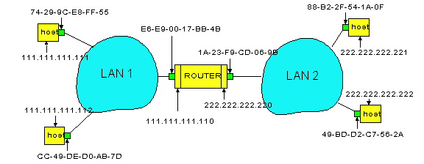
Routing tra due domini di collisione
Voglio mandare datagramma da A a B via R
assumiamo A conosca l’IP di B
R ha due tabelle ARP, una per dominio di collisione
In routing table at source Host, find router 111.111.111.110
In ARP table at source, find MAC address E6-E9-00-17-BB-4B, etc
A
R
B
5: DataLink Layer
5-<number>

Slide 36









A crea datagramma con mittente A, destinatario B
A capisce che B non è nella stessa LAN grazie alla tabella di routing
A usa ARP per sapere il MAC address di R (111.111.111.110), il gateway predefinito
A crea un frame con il MAC address di R come destinatario, ma il frame contiene il datagramma A<->B
La scheda di rete di A manda il frame
La scheda di rete di R riceve il frame
R estrae il datagramma dal frame, vede che è destinato a B e capisce (dalla tabella di routing) che B è dentro LAN2
R usa ARP per avere il MAC address di B
R crea un frame, ci mette il datagramma A<->B e lo manda a B usando il suo MAC address
A
R
B
5: DataLink Layer
5-<number>
Notes:
appare datagramma (nel datagramma deve apparire indirizzo mittente e destinatario)
3. appare frame ARP (destinato a tutti). deve comparire mac address mittente: 74-29-ecc-ecc- , destinatario: ff-ff-ff-ff-ff-ff-ff
4.

Slide 37
Topologia a stella
Fino a metà anni novanta era popolare la topologia a bus
Ora si preferisce la topologia a stella
A centro stella si può mettere un hub o uno switch
hub o
switch
5: DataLink Layer
5-<number>

Slide 38
10BaseT e 100BaseT
10/100 Mbps;”
T sta per for Twisted Pair (doppino intrecciato)
Nodi connessi a un hub: “topologia a stella”; 100 m max distanza
twisted pair
hub
5: DataLink Layer
5-<number>

Slide 39
Hubs
Sono ripetitori di livello 1:
  tutto ciò che arriva su un ingresso, viene ripetuto su tutti gli altri
  alla stessa velocità
  non c’è nessun buffer
  l’hub non rileva le collisioni: è proprio come se non ci fosse
doppino intrecciato in rame
hub
5: DataLink Layer
5-<number>
Notes:
pallino che parte da uno e va verso tutti gli altri

Slide 40
Interconnessioni con hub
Si possono fare micro e macro-stelle
La distanza tra i nodi si può estendere
I singoli domini di collisione sono fusi in uno solo
hub
hub
hub
hub
5: DataLink Layer
5-<number>

Slide 41
Switch
Lavora a livello 2
  bufferizza i frame (store & forward)
  guarda i frame e DECIDE su quale porta inoltrare un frame in base al MAC address
  a volte si deve comunque usare il CSMA/CD (se c’è un hub su una porta)
  altre volte si deve comunque fare broadcast (broadcast vero e proprio, oppure se non so su che porta è connesso un MAC address)
trasparente
  le schede di rete non sanno se a monte c’è uno switch o un hub,
plug-and-play, auto-configurante
  Gli switch imparano in base ai frame che arrivano su che porta sta un certo MAC address (hanno una tabella MAC<->numero porta).
  Impazziscono facilmente se lo stesso MAC address compare su due porte diverse ☹
5: DataLink Layer
5-<number>

Slide 42
Forwarding
switch
1
2
3
hub
hub
hub
Come fa uno switch a capire dove mandare un frame?
E’ come i problemi di routing a livello 3!
5: DataLink Layer
5-<number>

Slide 43
Autoapprendimento
Ogni switch ha una switch table
Entrate della tabella:
  (MAC Address, Interfaccia, Time Stamp)
  Le entrate vecchie scadono (TTL circa 60 min)
Lo switch impara quali MAC address sono dietro a quali porte
  quando si riceve un frame con un certo MAC sorgente, lo switch impara da quale porta è arrivato
  le coppie MAC/numero interfaccia sono memorizzate
5: DataLink Layer
5-<number>

Slide 44
Algoritmo
Quando viene ricevuto un frame:
Cercare se nella switch table risulta il MAC destinazione
if MAC address presente
then{
if MAC destinazione.porta = MAC sorgente.porta
then butta il frame
else manda il frame su MAC destinazione.porta
}
else broadcast
su tutte le interfacce tranne quella
da cui è arrivato il frame
5: DataLink Layer
5-<number>

Slide 45
Esempio
C manda un frame a D
switch
address
interface
1
A
B
E
G
1
1
2
3
2
3
hub
hub
hub
A
I
D
F
B
C
G
H
E
Lo Switch riceve frame da C
  C risulta essere sull’ interfaccia 1
  Siccome D non risulta in tabella, lo switch inoltra il frame sulle interfacce 2 e 3
D riceve il frame
5: DataLink Layer
5-<number>
Notes:
animazione.

Slide 46
Switch example
Appena D risponde a C:
address
interface
switch
A
B
E
G
C
1
1
2
3
1
hub
hub
hub
A
I
F
D 2
D
G
B
C
E
H
Lo switch riceve il frame da D
  Viene annotato che D è sull’interfaccia 2
  Siccome C è in tabella, il frame è mandato sulla sola interfaccia 2
Frame ricevuto da C
5: DataLink Layer
5-<number>
Notes:
animazione

Slide 47
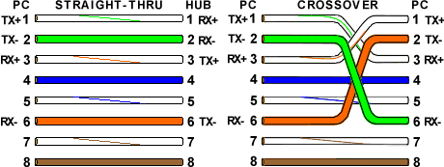
Teoria di Base:
5: DataLink Layer
5-<number>

Slide 48
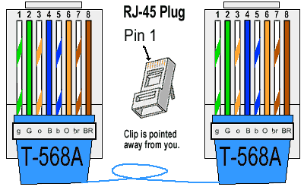
Cablaggio Cavo Utp 100MB
Schema A
5: DataLink Layer
5-<number>

Slide 49
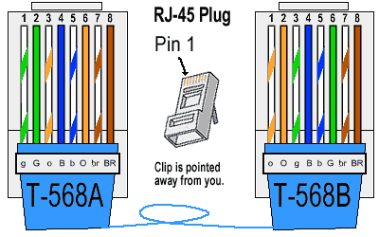
Crossover Ethernet Cable
5: DataLink Layer
5-<number>

Slide 50
Protocolli MAC a turni
Token Ring:
  Ottimi a pieno carico ☺
  Scarsi a basso carico ☹
Ethernet:
  Ottimi a basso carico
  Eccesso di collisioni a carico alto
5: DataLink Layer
5-<number>

Slide 51
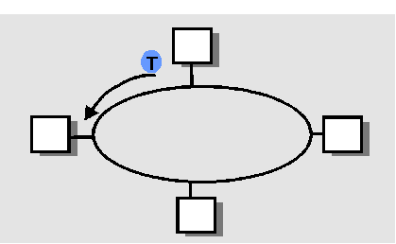
Token ring
Token passing:
Domino di collisione ad anello: c’è un token che viene passato da una scheda all’altra
Solo chi ha il token può trasmettere
Problemi:
  Latenza alta: devo aspettare che il token faccia un giro completo per trasmettere
  L’anello può rompersi in qualsiasi punto!
5: DataLink Layer
5-<number>

Slide 52
IEEE 802.11: Accesso multiplo
CA = collision avoidance
802.11: CSMA – come su Ethernet (802.3)
802.11: no collision detection!
  non è possibile monitorare tutte le collisioni, a causa del “problema della stazione nascosta”, o dell’attenuazione
  Obiettivo: evitare le collisioni: CSMA/C(ollision)A(voidance)
A
B
C
C
A’s signal
strength
C’s signal
strength
B
A
space
5: DataLink Layer
5-<number>

Slide 53
Collision Avoidance: RTS-CTS exchange
A
B
AP
RTS(B)
RTS(A)
reservation collision
RTS(A)
CTS(A)
CTS(A)
DATA (A)
defer
time
ACK(A)
ACK(A)
5: DataLink Layer
5-<number>

Slide 54
Evitare le collisioni
idea: il mittente “riserva” il canale prima di spedire il frame reale: evito le collisioni di frame lunghi
il mittente trasmette prima delle piccole richieste di invio (RTS) verso l’access point (AP) usando CSMA
  Gli RTS possono comunque andare in collisione (ma sono corti)
l’AP diffonde un “puoi trasmettere” (CTS) in risposta all’RTS
il CTS è percepito da tutte le stazioni
  il mittente trasmette quindi il frame di dati
  le altre stazioni rimandano la trasmissione
I frame di prenotazione evitano le
collisioni di frame di dati!
5: DataLink Layer
5-<number>

Slide 55
802.11 frame: indirizzamento
2
2
6
6
6
2
6
0 - 2312
4
frame
control
duration
address
1
address
2
address
3
seq
control
address
4
payload
CRC
Address 3: usato solo in modalità speciali (WDS)
Address 1: MAC address
destinazione
Address 3: MAC address
BSSID
Address 2: MAC address
mittente
5: DataLink Layer
5-<number>

Slide 56
802.11 frame: indirizzamento
Internet
H1
R1
router
AP
R1 MAC addr H1 MAC addr
dest. address
source address
802.3 frame
AP MAC addr H1 MAC addr R1 MAC addr
address 1
address 2
address 3
802.11 frame
5: DataLink Layer
5-<number>

Slide 57
802.11 frame: more
frame seq #
(for reliable ARQ)
duration of reserved
transmission time (RTS/CTS)
2
2
6
6
6
2
6
0 - 2312
4
frame
control
duration
address
1
address
2
address
3
seq
control
address
4
payload
CRC
2
2
4
1
1
1
1
1
1
1
1
Protocol
version
Type
Subtype
To
DS
From
DS
More
frag
Retry
Power
mgt
More
data
WEP
Rsvd
frame type
(RTS, CTS, ACK, data)
5: DataLink Layer
5-<number>

Slide 58
802.11: BSS e ESS
ESSID = stringa che denota un gruppo di AP
BSSID = mac address di un singolo AP
Associazione
  Beacon frames
  Probe frames
  Association requests
  Association responses
5: DataLink Layer
5-<number>

Slide 59
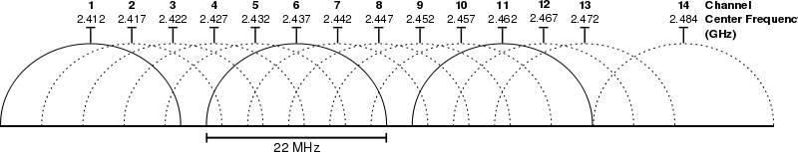
Allocazione dei canali
5: DataLink Layer
5-<number>

Slide 60

Manchester encoding
Used in 10BaseT
Each bit has a transition
Allows clocks in sending and receiving nodes to synchronize to each other
  no need for a centralized, global clock among nodes!
Hey, this is physical-layer stuff!
5: DataLink Layer
5-<number>

Slide 61

Error Detection
EDC= Error Detection and Correction bits (redundancy)
D = Data protected by error checking, may include header fields
Error detection not 100% reliable!
  protocol may miss some errors, but rarely
  larger EDC field yields better detection and correction
5: DataLink Layer
5-<number>

Slide 62


Parity Checking
Single Bit Parity:
Detect single bit errors
Two Dimensional Bit Parity:
Detect and correct single bit errors
0
0
5: DataLink Layer
5-<number>

Slide 63
Internet checksum
Goal: detect “errors” (e.g., flipped bits) in transmitted segment (note: used at transport layer only)
Sender:
treat segment contents as sequence of 16-bit integers
checksum: addition (1’s complement sum) of segment contents
sender puts checksum value into UDP checksum field
Receiver:
compute checksum of received segment
check if computed checksum equals checksum field value:
  NO - error detected
  YES - no error detected. But maybe errors nonetheless? More later ….
5: DataLink Layer
5-<number>

Slide 64

Checksumming: Cyclic Redundancy Check
view data bits, D, as a binary number
choose r+1 bit pattern (generator), G
goal: choose r CRC bits, R, such that
  <D,R> exactly divisible by G (modulo 2)
  receiver knows G, divides <D,R> by G. If non-zero remainder: error detected!
  can detect all burst errors less than r+1 bits
widely used in practice (ATM, HDCL)
5: DataLink Layer
5-<number>

Slide 65

CRC Example
Want:
  D.2^{r} XOR R = nG
equivalently:
  D.2^{r} = nG XOR R
equivalently:
if we divide D.2^{r} by G, want remainder R
D.2^{r}
G
R = remainder[ ]
5: DataLink Layer
5-<number>

